Slide 1
Тема:весна
Конспект занятие по познавательному развитию с использованием ЭОР в младшей группе. ОО «Познавательное развитие» Формирование целостной картины мира.

Slide 2
Цели: закрепление и повторение пройденного материала, полученного на занятиях в течение марта, апреля и мая.
Задачи: закрепляем знания о смене времен года; повторяем названия весенних месяцев; даем наглядно – образное представление об изменениях, которые происходят весной; закладываем основы экологического воспитания; напоминаем детям о главных весенних праздниках.
Оборудование: компьютерная презентация; запись пения скворца и жаворонка.

Slide 3
Воспитатель предлагает малышам отгадать загадку и узнать, какому времени года будет посвящено сегодняшнее занятие:
- Тает снежок, ожил лужок, день прибывает. Когда это бывает? (ответы детей). Правильно ребята, сегодняшнее занятие будет посвящено весне.
- Ребята, когда к нам приходит весна? (ответы детей)
Если снег повсюду тает, День становится длинней, Если все зазеленело, И в полях звенит ручей, Если стал теплее ветер, Если птицам не до сна, Если солнце ярче светит, Значит, к нам пришла весна!

Slide 4
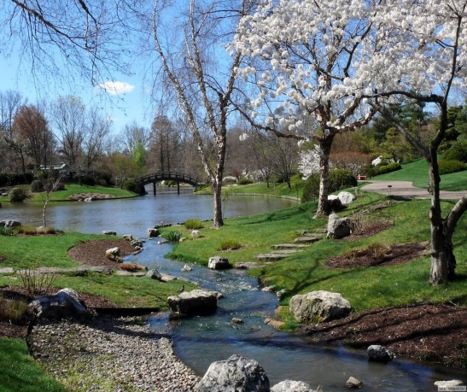

Slide 5
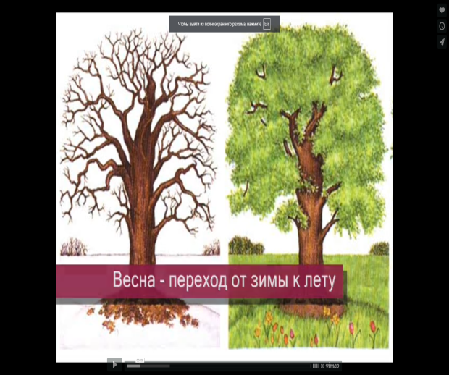
- Да, действительно, весну не перепутаешь ни с чем. Весной природа постепенно оживает после холодной зимы. Весна – это переход от зимы к лету.

Slide 6
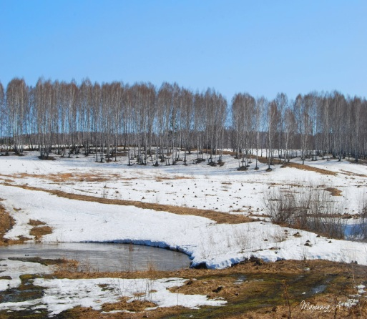
-И первый весенний месяц – это март. Что же происходит в марте? (Ответы детей) - Правильно ребята, в марте ещё много снега и холодно, но уже появляются первые проталины. Снег начинает таять, еще немного и побегут ручьи:

Slide 7
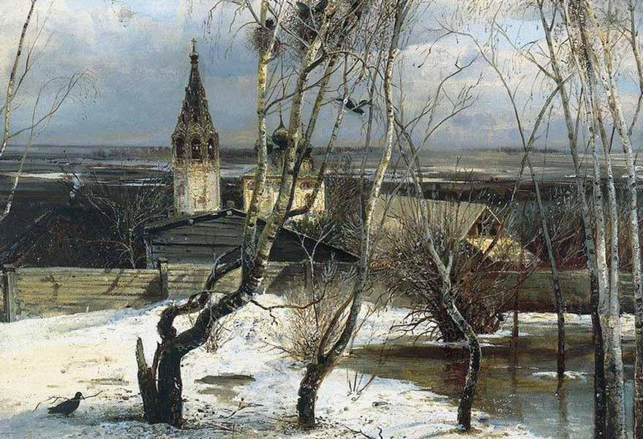
- В марте прилетают первые птицы из теплых стран. Грачи – первые вестники весны! Часто говорят: "Весна пришла, грачи прилетели!" Скоро прилетят и другие птицы: жаворонки, скворцы, утки, гуси, соловьи, ласточки, кукушки, журавли, дрозды.

Slide 8
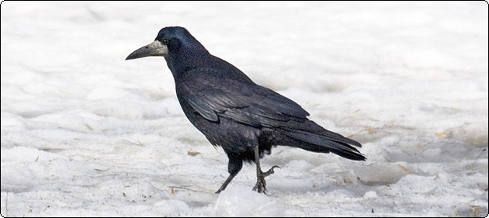
- Ребята, посмотрите, как важно грач расхаживает по снегу. Эта птица большого размера и черного цвета.

Slide 9
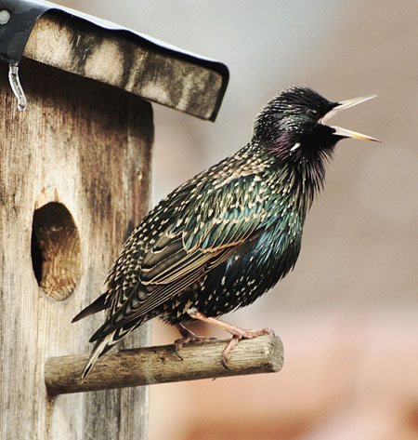
- Далее к нам весной прилетают всеми любимые скворцы и жаворонки. Эти птицы тоже прилетают в марте (воспитатель включает запись пения скворца). - Ребята, посмотрите, скворец необыкновенно красив – черное оперение с отливом красноватого, фиолетового, зеленоватого цветов. Чтобы привлечь эту красивую и полезную птицу, взрослые и дети делают скворечники и вешают их на деревья.

Slide 10
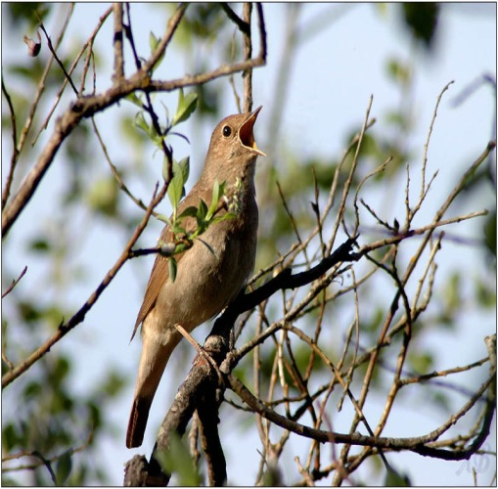
- Ребята, а теперь давайте послушаем пение жаворонка… (запись пения жаворонка) - На солнце темный лес зардел, В долине пар белеет тонкий, И песню раннюю запел В лазури жаворонок звонкий. Он голосисто с вышины Поет, на солнышке сверкая: Весна пришла к нам молодая, Я здесь пою приход весны.

Slide 11
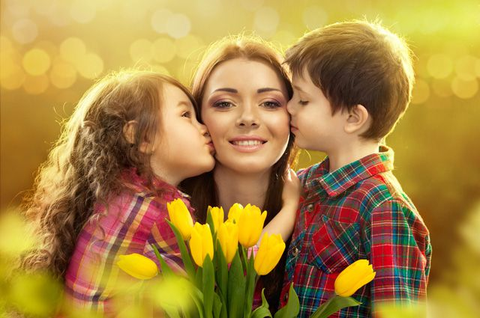
- В марте мы поздравляем наших мам, бабушек и всех женщин с праздником 8 Марта!

Slide 12
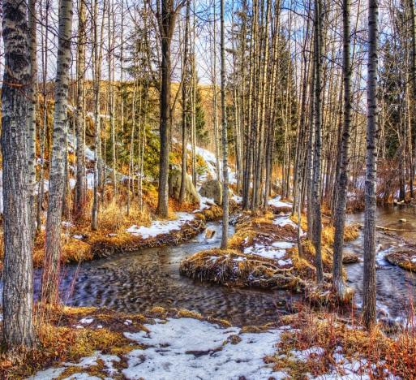
- За мартом приходит апрель. Что же происходит в апреле? (Ответы детей). - Апрель, апрель! На дворе звенит капель. По полям бегут ручьи, На дорогах лужи Скоро выйдут муравьи. После зимней стужи.

Slide 13
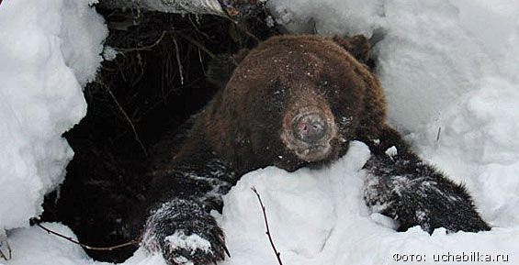
Пробирается медведь Сквозь лесной валежник.

Slide 14
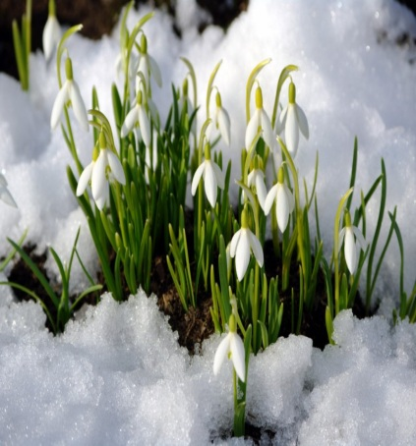
- Стали птицы песни петь, И расцвёл подснежник

Slide 15
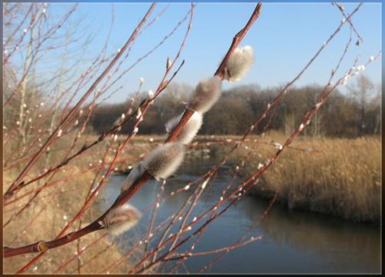
- Ребята, если подойти к деревьям поближе и приглядеться к веточкам, то можно найти на них маленькие пушистые комочки. Это почки - из них скоро появятся первые листочки.

Slide 16
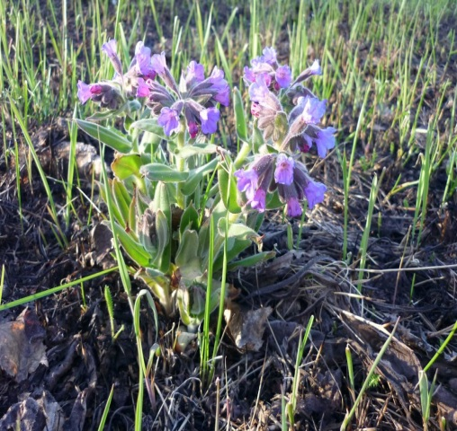
- Вот уже и снег почти растаял, а кое - где, на открытых участках, уже появилась зеленая травка и первоцветы.

Slide 17
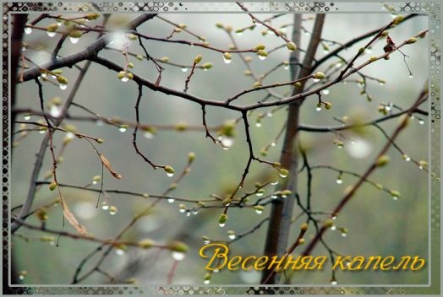
- Ребята, выйдем на лужок и сделаем кружок, давайте поиграем и покажем весну. От сосулек звон, звон, звон, звон. Просыпайся, клен, клен, клен, клен. Растопился снег, снег, снег, снег. Ручейки—в бег, в бег, в бег, в бег. Гром шагает — топ, топ, топ, топ. Почки, слышно — хлоп, хлоп, хлоп, хлоп.

Slide 18

- За апрелем приходит май. И 1 Мая мы празднуем праздник весны и труда! В этот день можно много гулять или поехать загород, потому что на улице уже тепло. Можно также поехать на дачу и помочь бабушке и маме с огородом.

Slide 19
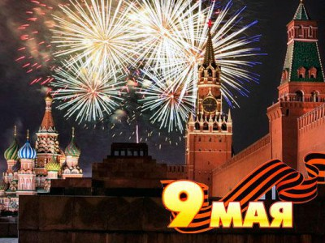
- 9 мая мы празднуем День Победы. В этот день, более полувека назад, наши дедушки и прадедушки победили врага, победив зло, они подарили нам мир, который нам надо ценить! Что такое День Победы? Это праздничный салют: Фейерверк взлетает в небо, Рассыпаясь там и тут. Это фрукты и конфеты, Это запахи весны... Что такое День Победы? Это значит — нет войны.

Slide 20
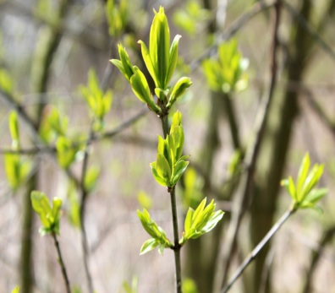
- В мае на деревьях появляются нежно – зеленые листочки.

Slide 21
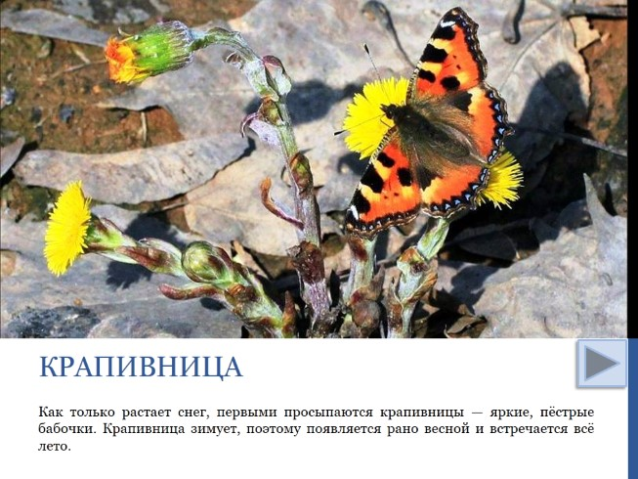
- Появляются насекомые и бабочки.

Slide 22
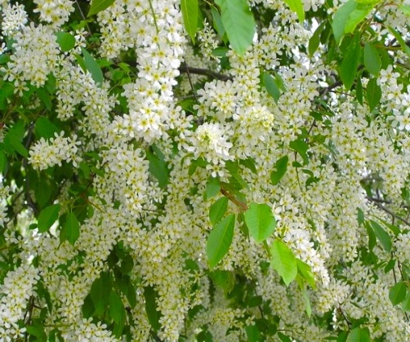
- В конце мая зацветают деревья. Воздух наполняется тонким ароматом цветов. В весеннем лесу заливаются птицы, они радуются солнцу и приходу тепла. - Черемуха душистая С весною расцвела И ветки золотистые, Что кудри, завила.

Slide 23
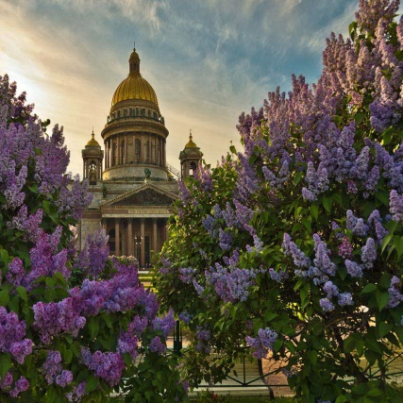
- Май заканчивается цветением сирени и приходом лета.

Slide 24
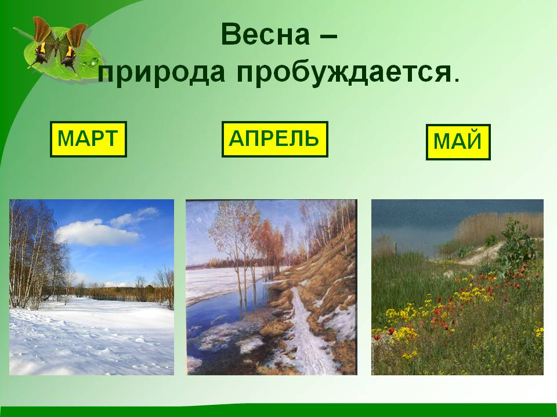
- Ребята, наше занятие подходит к концу. Давайте ещё раз вспомним и назовем весенние месяцы. - Март, Апрель и Май – смотри, не забывай!

